Slide 1


Slide 2






Slide 3
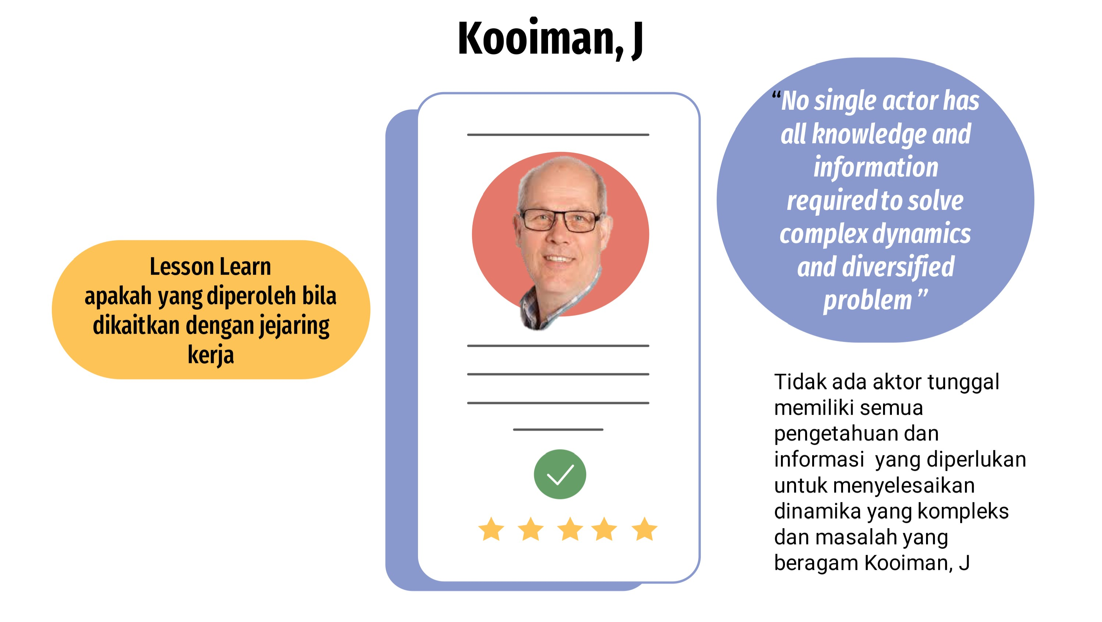

Slide 4
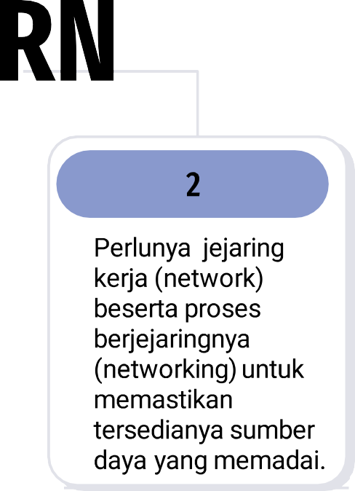




Slide 5

















Slide 6




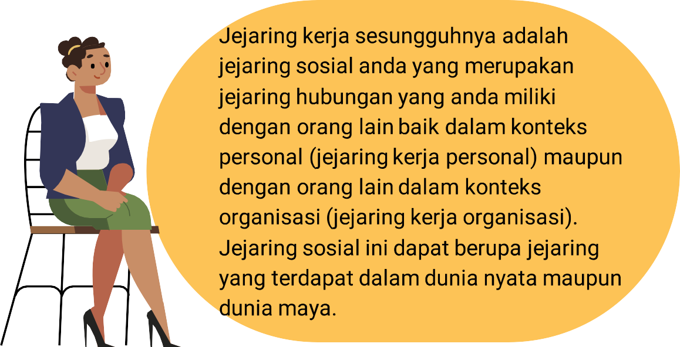

Slide 7


Slide 8



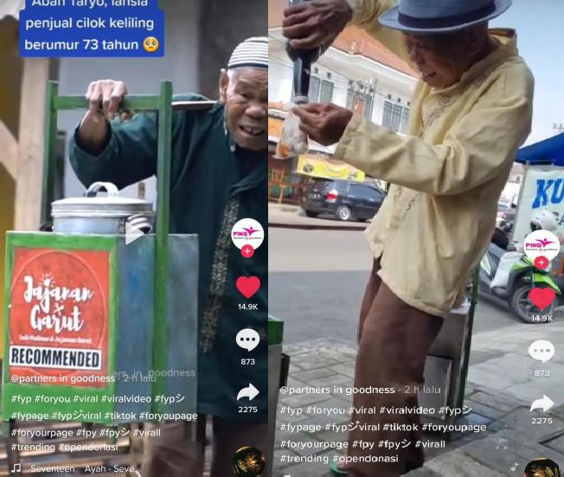

Slide 9



Slide 10



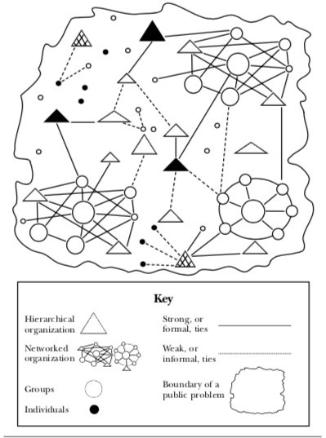

Pentingnya kerjasama dalam bentuk jejaring kerja

Slide 11




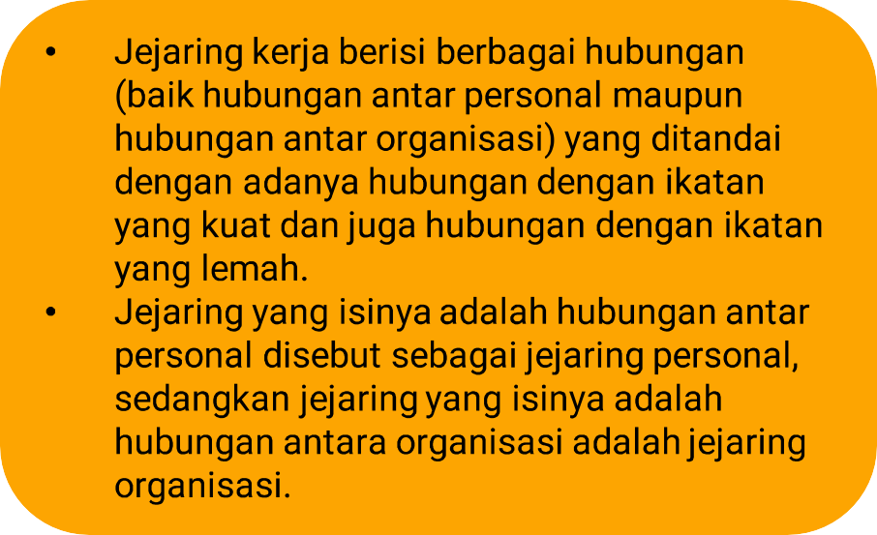



Slide 12











Slide 13




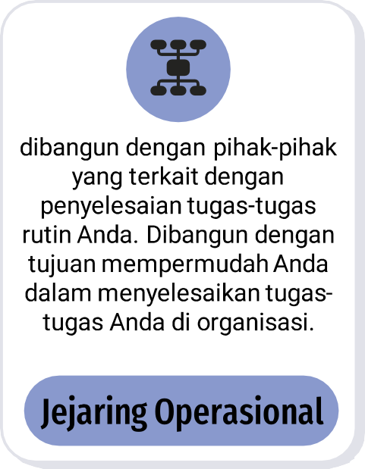
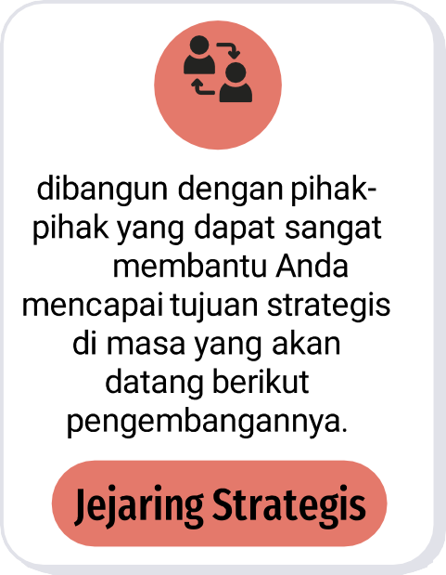

Slide 14




















Slide 15
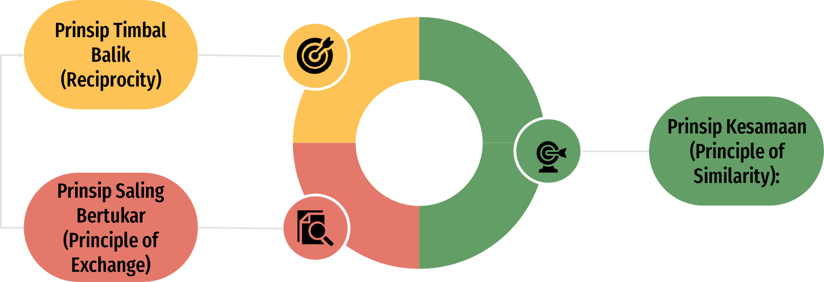

Slide 16




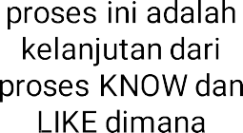

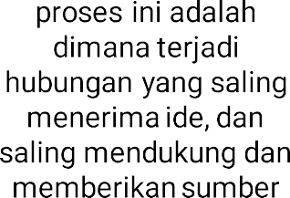



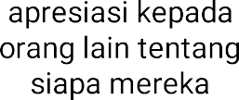



Slide 17


Slide 18


Slide 19












Slide 20
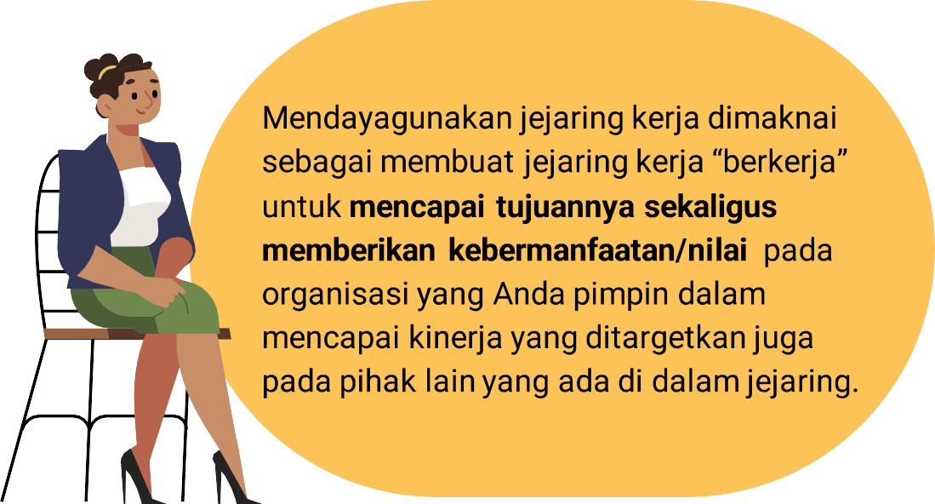

Slide 21





















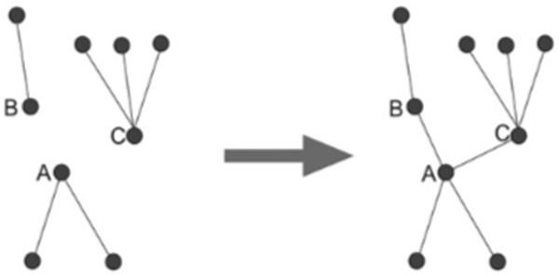

Slide 22
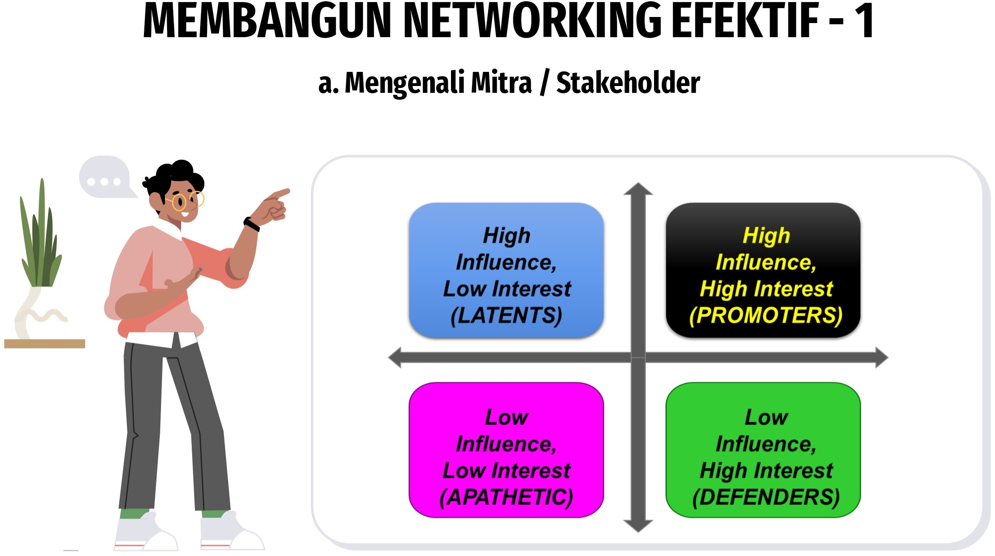

Slide 23
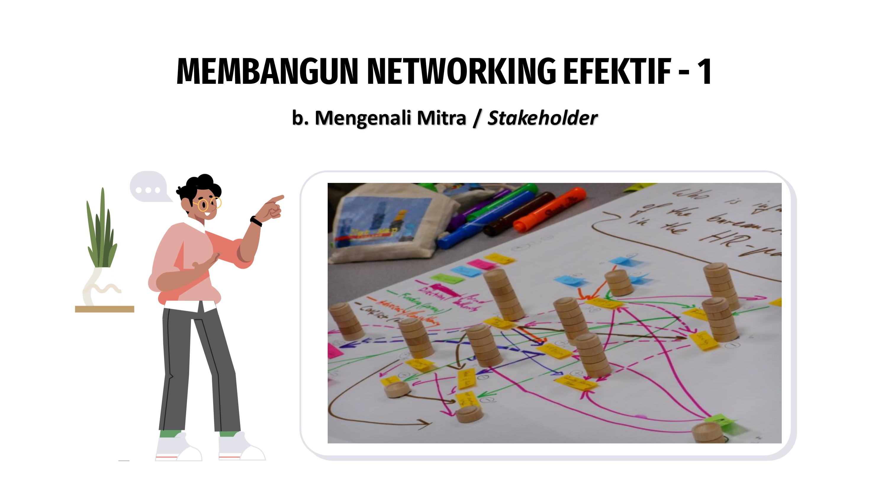

Slide 24






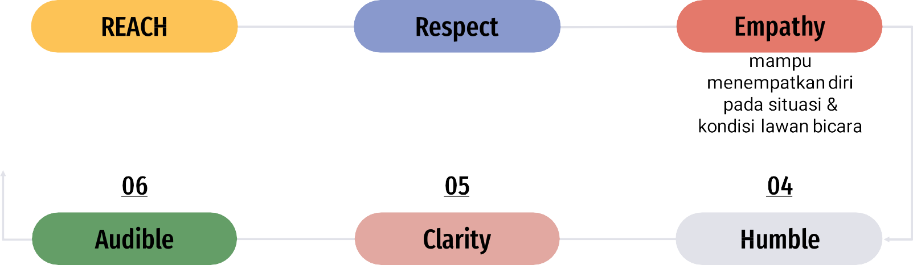



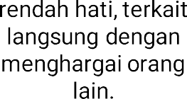

Slide 25
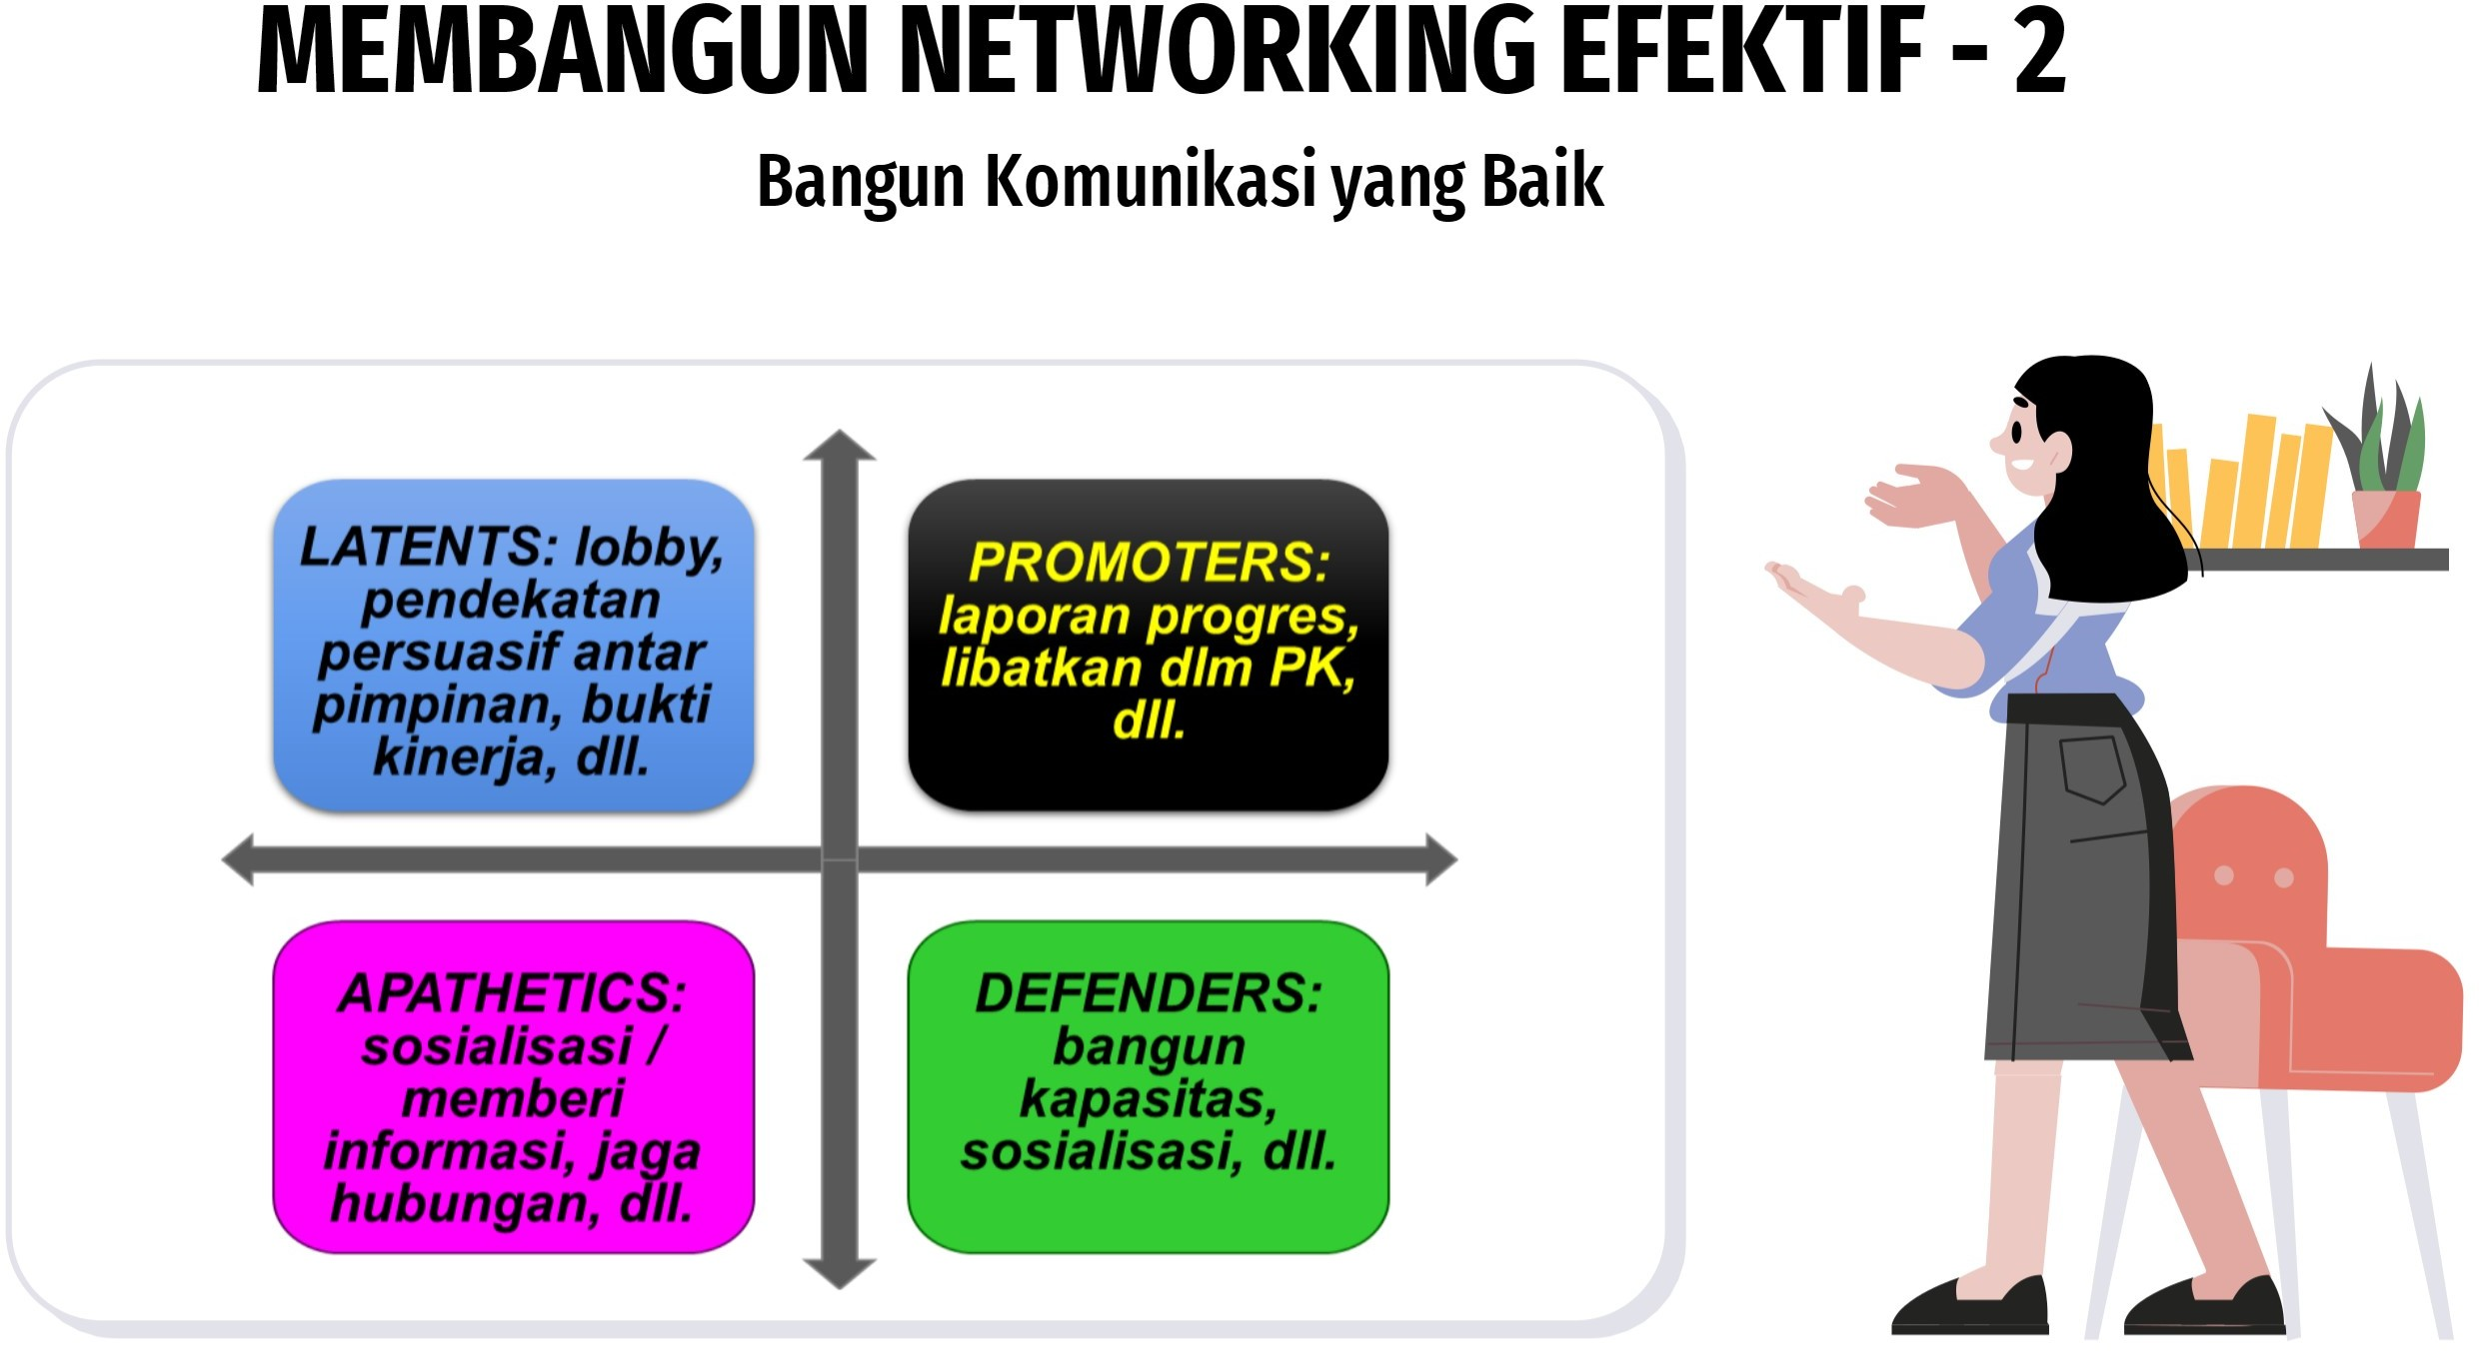

Slide 26
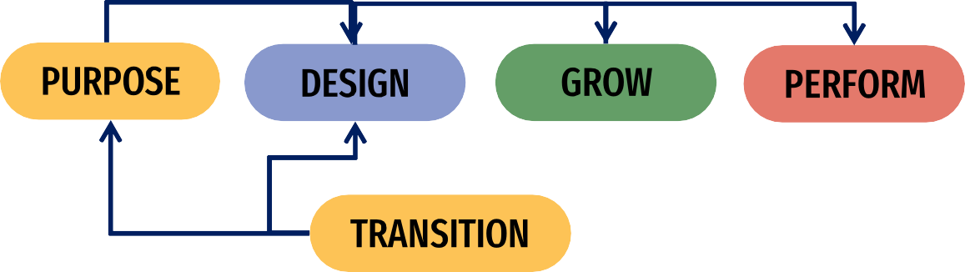







Slide 27








Percaya kemampuan kepemimpinan setiap orang

Slide 28
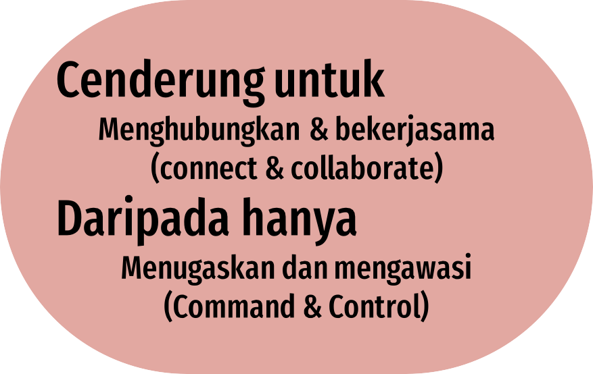


Slide 29
Bentuk kelompok menjadi 6 kelompok, masing-masing beranggotakan 4 5 orang.
Setiap Kelompok diminta untuk melakukan pemetaan dan penataan jejaring kerja yang terkait dengan Rancangan Aksi Perubahan, dengan langkah- langkah sebagai berikut:
Tentukan masalah yang akan dipecahkan dan tujuan dari jejaring kerja yang akan dibangun atau ditata ulang
Tentukan siapa saja para aktor/stakeholders terkait, apa perannya atau sumberdaya apa yang mereka miliki yang dibutuhkan untuk pencapaian tujuan jejaring, serta apa kebutuhan mereka terkait dengan tujuan jejaring kerja
Gambarkan hubungan yang ada antara para aktor/stakeholder dengan anda dan dengan stakeholder lainnya
Analisislah struktur jejaring kerja dan siapkan aksi penataan ulang jejaring kerja

